Slide 1





안전을 위한 주의사항
제품을 안전하고 올바르게 사용하여 위험이나 재산상의 피해를 막기 위한
내용이므로 반드시 지켜 주시기 바랍니다.
위험이나 사고를 막기 위한 ‘경고’와 ‘주의’의 의미는 다음과 같습니다.
힐스테이트
전자식 스위치 사용 설명서
경고
지키지 않을 시 사망하거나 중상을 입을 수 있습니다.
제품 내부에 고전압이 흐르므로 사용자 임의로 절대 분리, 수리, 개조하지 마세요.
(화재, 감전사고의 원인이 됩니다.)
가연성 스프레이, 인화성 물질 등을 제품 가까운 곳에서 사용하거나 보관하지 마세요.
(폭발, 화재의 위험이 있습니다.)
가스가 샐 때에는 제품을 동작 시키지 마시고 바로 환기를 시키세요.
(불꽃을 일으키면 폭발, 화재의 위험이 있습니다.)
청소할 때 제품에 직접 물을 뿌리지 마세요. 제품에 물이 들어가거나 젖지 않도록 하세요.
(화재, 감전의 원인이 됩니다.)
제품에서 타는 냄새가 나거나 연기가 나면 즉시 전원(분전반)을 차단하고 서비스 센터로 연락
하세요. (화재, 감전의 원인이 될 수 있습니다.)
습기가 많은 장소(화장실, 욕실, 세탁실 등)에는 설치 하지 마세요.
(화재, 감전의 원인이 될 수 있습니다.)
조리대나 가습기 옆 등 기름이나 수증기가 닿지 않게 설치 해주세요.
(화재, 감전의 원인이 될 수 있습니다.)
주의
지키지 않을 시 가벼운 상해나 재산상의 손해를 입을 수 있습니다.
청소할 때에는 부드러운 마른 헝겊으로 닦아주세요. (왁스, 밴젠, 알코올, 신나, 모기약, 방향제,
윤활제, 세정제 등의 화학약품을 사용하지 마세요.)
[외관을 손상시키거나 표시 사항이 지워질 수 있습니다.]
별도 인테리어 공사로 인한 제품하자가 발생할 경우 책임지지 않습니다.
무리한 힘을 가하면 케이스가 파손될 수 있으니 주의 해주세요. 손해는 책임지지 않습니다.

Slide 2
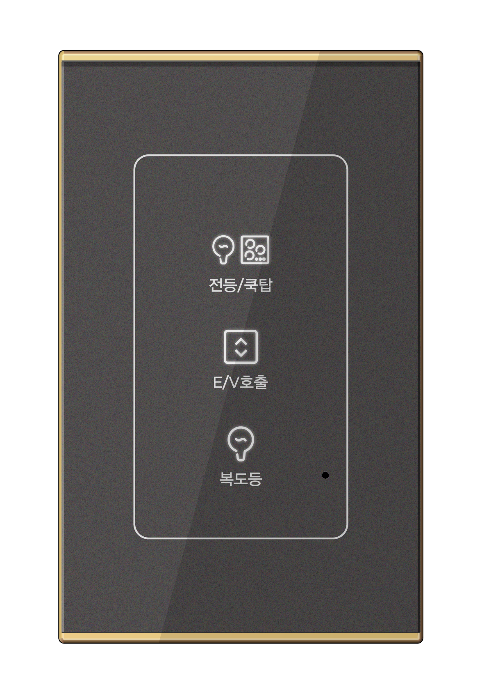
제어기의 명칭 내용
엘리베이터 호출 제어
- 아래(下)층으로 이동하고자 할 경우 - 제어기의 ②번 버튼을
터치하면 백색 LED 점멸 후 엘리베이터가 호출됩니다.
1
복도등 제어
- 복도등 조명을 점등(LED꺼짐) 및 소등시(LED켜짐) 제어기의 ③번 버튼을
터치하면 백색 LED 점멸 후 동작 됩니다.
2
3
4
제 품 사 양
항목 | 기능 및 규격
제어 종류 | 전등 ON/OFF 제어, 쿸탑 OFF, 승강기 호출, 복도등 3로 제어
입력 전압 | AC220V, 60Hz
정격 용량 | 일괄소등 16A
동작 온도 / 습도 | 0℃~40℃ / 습도 20~80% 이내
제품 외형 치수 | 75mm(W) x 122mm(H) x 45mm(D) 돌출8.5mm
KEY 동작 | 정전유도방식 터치 타입
인터페이스 | RS-485 통신
일괄 소등 가스/ 쿡탑 차단 버튼 & 일괄소등 해제 버튼
엘리베이터 (하) 호출 버튼
거실 복도등 조명 버튼 (3로연동)
Reset 버튼 : 제품 하단에 Reset 버튼이 내장되어 있음
전등 일괄 소등 쿡탑 차단 & 소등 해제
- 외출 시 ①번 버튼을 누르면 스위치의 백색 LED가 들어 오면서 집안의 조명이 일괄적으로
소등됩니다. 주방의 쿡탑 전원이 차단됩니다
- 외출 후 ①번 버튼을 다시 누르면 스위치의 백색 LED가 꺼지면서 일괄소등이 해제됩니다.
주의 : 가스 / 쿡탑은 차단만 가능하며, 수동으로 복귀 시켜야 합니다.

Slide 3
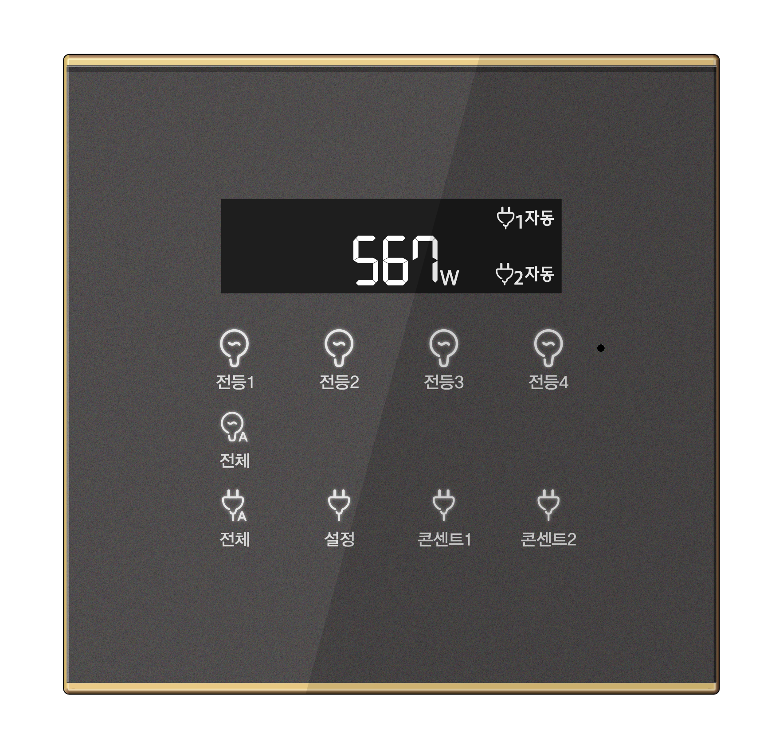
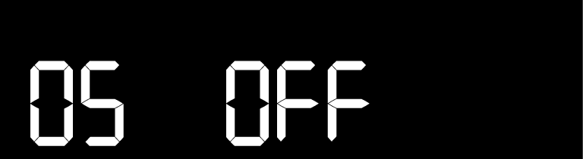

제어기의 명칭 내용
소등 지연 설정
6
1
7
1
2
4
3
5
전등(On/Off) 제어 버튼 ( 전등 1~4 )
전등전체(On/Off) 제어 버튼 ( 전등 1~4 )
대기 콘센트1 , 대기 콘센트2 제어 버튼
대기 콘센트 전체 제어 버튼
대기전력 콘센트 학습기능 설정버튼 (자동 / 수동)
대기전력 콘센트 (자동/수동)상태표시 사용 전력량 W 표시
Reset 버튼 : 제품 하단에 Reset 버튼이 내장되어 있음
동작 구분 | 동작 방법
소등 지연 ON | 전등1 버튼을 길게 5초간 터치 (Beep음 소리)
소등 지연 OFF | 전등1 버튼을 길게 5초간 터치 (Beep-Beep음 소리)
- 주방스위치 3초, 침실스위치 5초 LCD창 소등지연 카운트 상태표시 LED 램프 점멸 상태 후
소등 지연이 됩니다.
- 전등 전체 버튼 OFF 시 [전체 버튼] LED 램프가 점멸 후 전체 소등으로 됩니다.
- 전등 개별 OFF 제어 시 마지막 전등만 소등지연이 됩니다.
- 전체 전등 OFF 제어 시 ON 상태 모든 전등 소등지연이 됩니다.
- 소등지연 동작 중 아무 전등 제어 버튼 터치 시 동작 취소 후 ON 상태로 됩니다.
- 전등 1회로 이상 ON 상태 시 전등 전체 버튼 LED 램프 OFF 상태로 됩니다.
- 모든 개별 전등 버튼의 LED 램프 OFF 시 전등 전체 버튼 LED 램프 ON 상태로 됩니다.
전등 On/Off 제어
동작 구분 | 동작 방법
개별 전등 ON | 전등 버튼을 터치 (LED 꺼짐) (Beep음 소리)
개별 전등 OFF | 전등 버튼을 터치 (LED 켜짐) (Beep음 소리) 소등지연기능 3~5초간 LED점멸 후 조명 OFF
전체 전등 ON | 전등 전체 버튼을 터치 (LED 꺼짐) (Beep음 소리)
전체 전등 OFF | 전등 전체 버튼을 터치-(LED 켜짐)-(Beep음 소리) 소등지연기능 3~5초간 LED점멸 후 조명 OFF

Slide 4

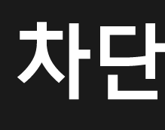
슬립 모드 ON / OFF 적용
대기 전력 콘센트 제어
현재 사용
전력량 표기
콘센트 차단
설정 표기
학습 모드
설정 값 표기
콘센트 자동/수동
설정 표기
1
1
1
동작 구분 | 동작 방법
슬립 모드 ON | 전등1 / 콘센트 전체 버튼 동시에 길게 5초간 터치 (Beep음 소리)
슬립 모드 OFF | 전등1 / 콘센트 전체 버튼 동시에 길게 5초간 터치 (Beep-Beep음 소리)
동작 구분 | 동작 방법
개별 콘센트 ON | 콘센트 버튼을 터치-(LED 꺼짐)-(Beep음 소리) (LCD 학습모드 설정 값 ,전력량, 자동/수동 표시)
개별 콘센트 OFF | 콘센트 버튼을 길게 3초 터치 (LED 켜짐) (Beep음 소리) (LCD 차단표시)
전체 콘센트 ON | 전체 콘센트 버튼을 터치 (LED 켜짐) (Beep음 소리)
전체 콘센트 OFF | 전체 콘센트 버튼을 길게 3초 터치 (LED꺼짐) (Beep-Beep음 소리) (LCD 차단표시)
콘센트 자동 모드 전환 | 설정버튼 터치 (LED 켜짐) 콘센트 버튼 터치 (Beep음 소리) (LCD 자동표시)
콘센트 수동 모드 전환 | 설정버튼 터치 (LED 켜짐) 콘센트 버튼 터치 (Beep-Beep음 소리)
대기전력 차단 값 설정 | 콘센트 1회로 이상 ON 상태 콘센트 자동 모드 설정 유지 설정 버튼 길게 5초간 터치 (LED 점멸) (Beep-Beep-Beep음 소리)
전체 전등이 소등상태에서 1분간 터치가 없을 시 모든 LED 램프가 OFF 상태로 유지 됩니다.
- 전등이 1회로 이상 점등상태일 경우는 슬립모드가 동작하지 않습니다.
단 콘센트 상태는 무관하게 슬립모드가 적용 됩니다.
- 전등 또는 콘센트 버튼을 터치 시 슬립 모드가 해제 되며 LED램프는 스위치 현재 상태를
표시 합니다.
자동 / 수동 설정 완료 후 3초 이상 조작 없을 시 모드설정 해제 되며 LED 램프는 콘센트
ON/OFF 상태를 표시 합니다. 콘센트 OFF 상태 시 자동 / 수동 동작이 되지 않습니다.
- 콘센트 수동 모드 시 학습기능이 진행 되지 않습니다.

Slide 5
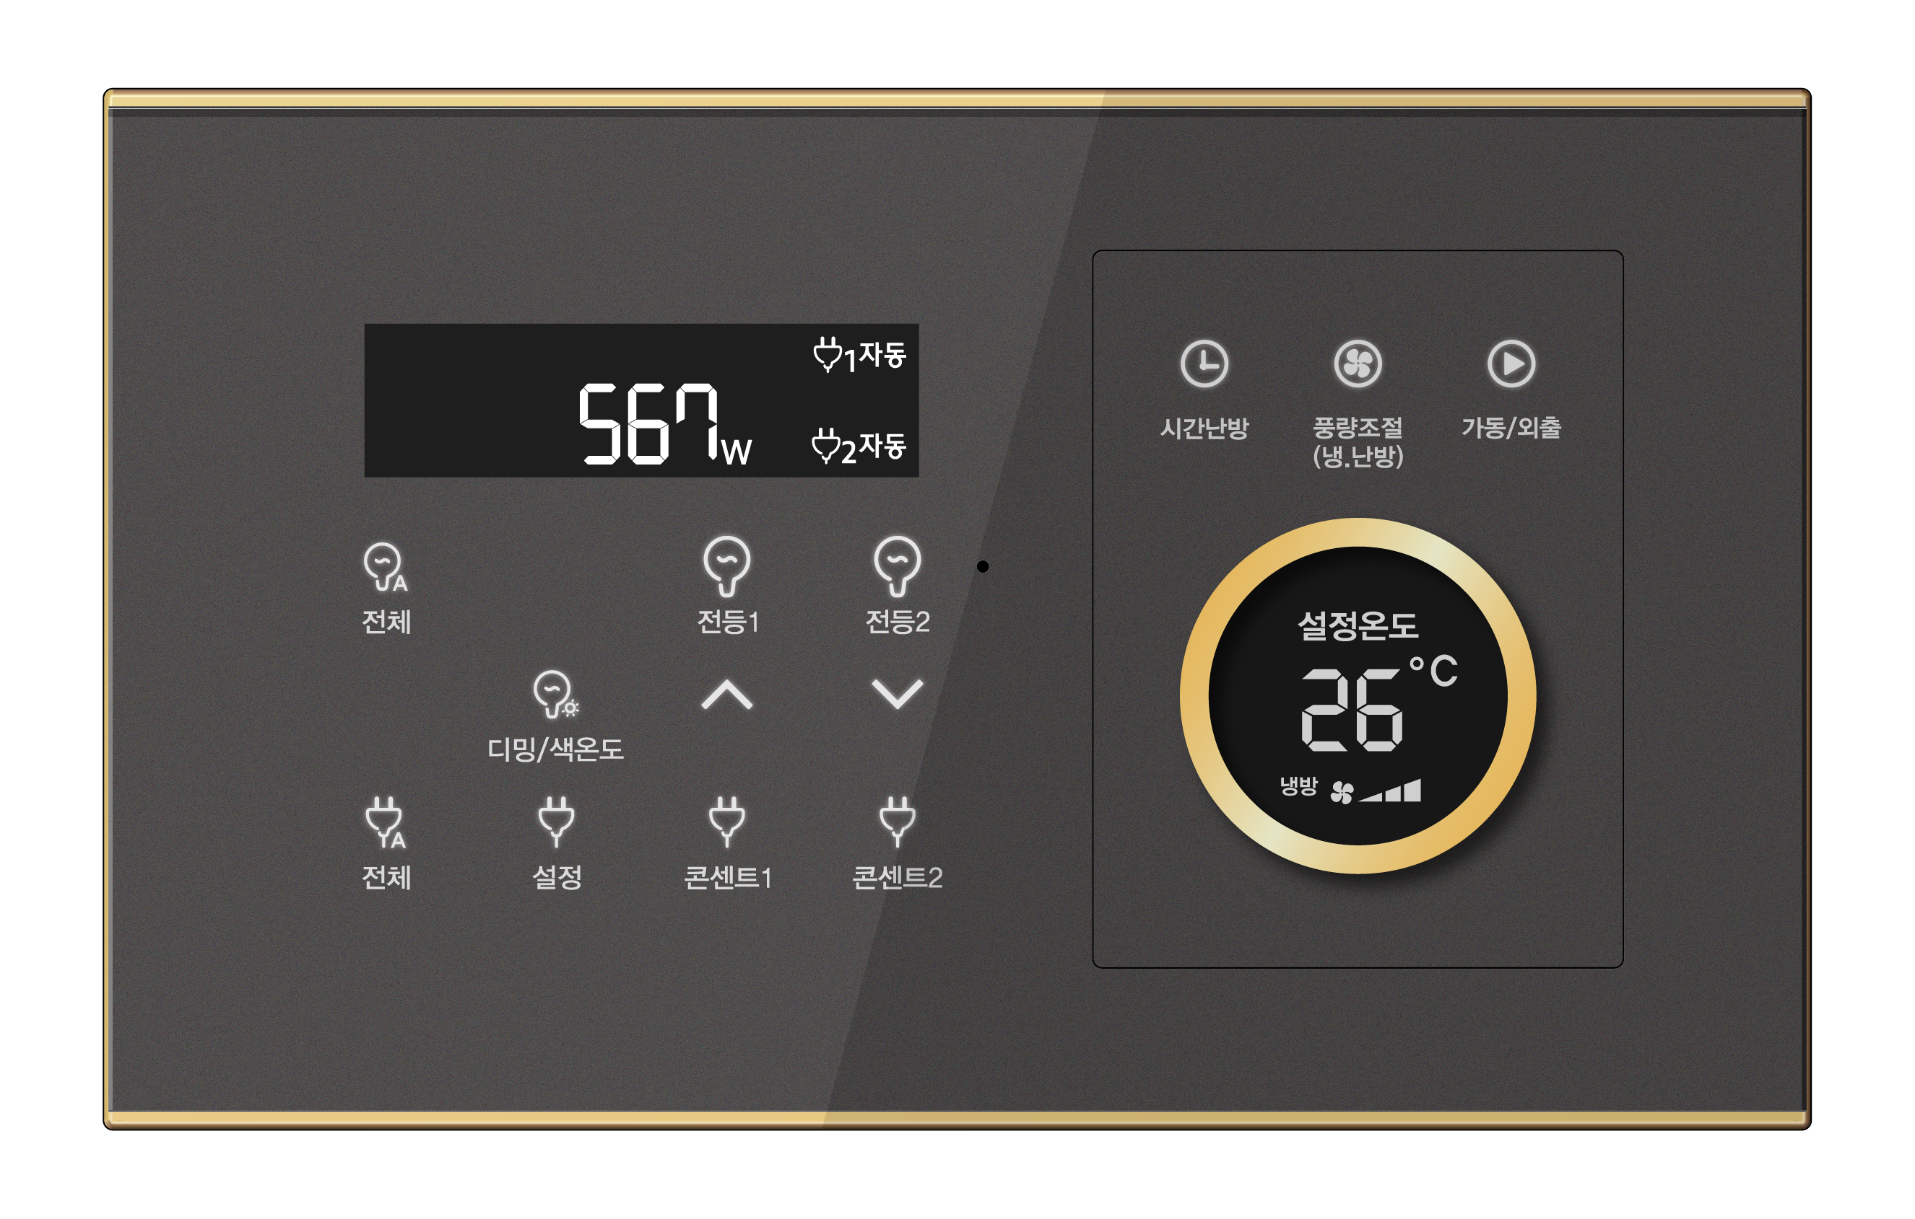
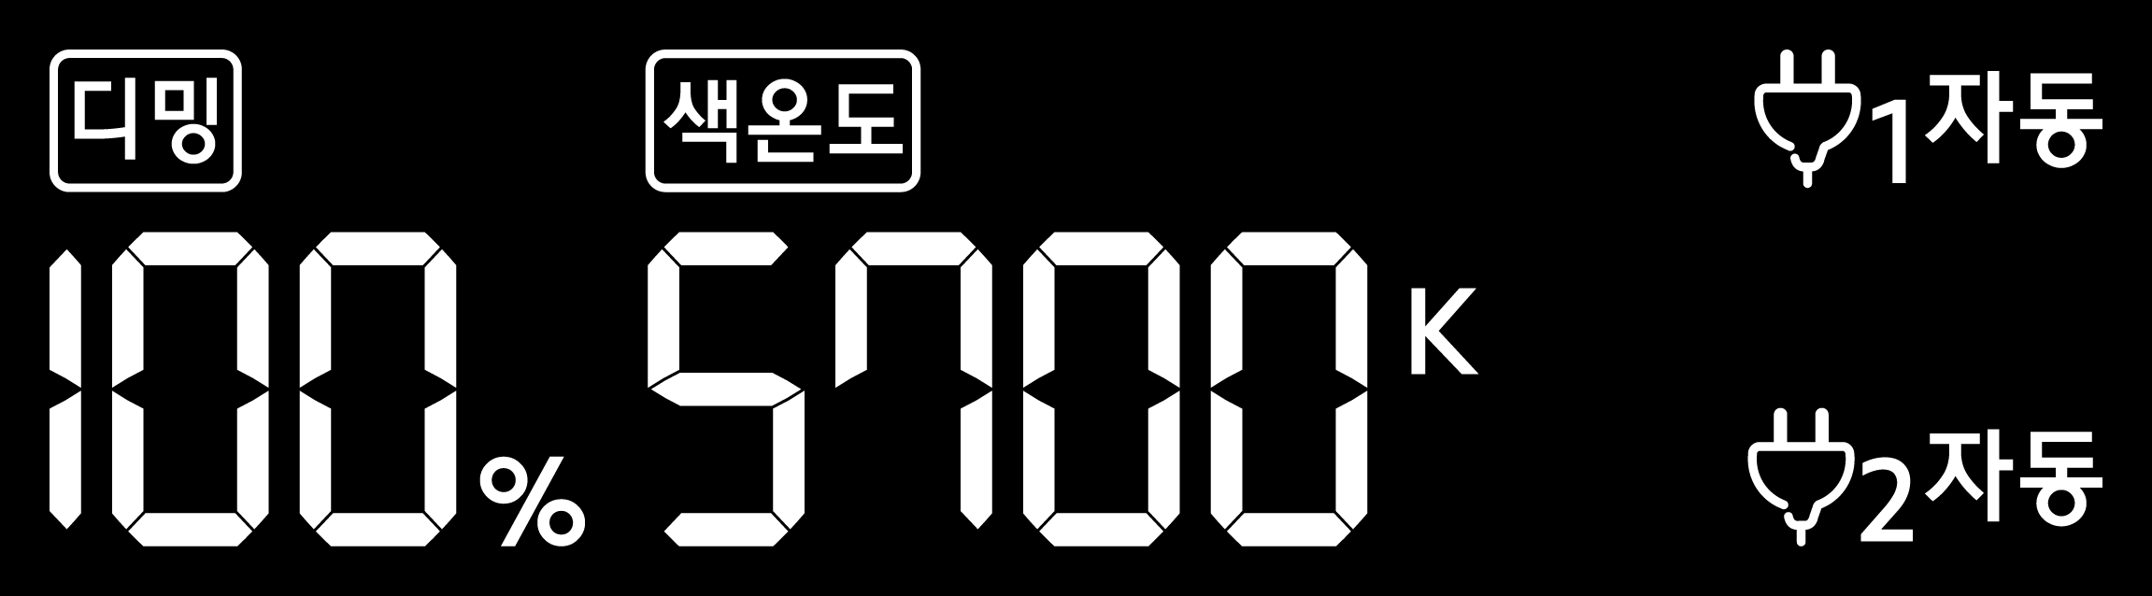
제 품 사 양
동작 구분 | 동작 방법
조도 밝기 조절 | 전등1 ON 상태 시 (디밍/색온도 버튼 터치) (LCD 디밍표시 점멸) (조절 버튼 터치) (Beep음 소리) 30%, 60%, 80%, 100% 조도 4단계 제어
조도 미세 밝기 조정 | 전등1 ON 상태 시 (디밍/색온도 버튼 터치) (LCD 디밍표시 점멸) (조절 버튼 길게 3초 터치) (Beep음 소리) 45%, 70%, 90% 조도 3단계 제어
색 온도 조정 | 전등1 ON 상태 시 (디밍/색온도 버튼 2번 터치) (LCD 색온도표시 점멸) (조절 버튼 터치) (Beep음 소리) 3000K, 3900K, 4800K, 5700K 섹온도 4단계 제어
색 온도 미세 조정 | 전등1 ON 상태 시 (디밍/색온도 버튼 2번 터치) (LCD 색온도표시 점멸) (조절 버튼 터치) (Beep음 소리) 3450K, 4350K, 5250K 미세 색온도 3단계 제어
항목 | 기능 및 규격
제어 종류 | 조명 1~4 회로 제어 / 콘센트 2회로 제어
입력 전압 | AC220V, 60Hz
정격 용량 | 조명 회로당 300W / 콘센트 회로당 16A
동작 온도 / 습도 | 0℃~40℃ / 습도 20~80% 이내
제품 외형 치수 | 125mm(W) x 122mm(H) x 44mm(D), 돌출 10mm
KEY 동작 | 정전유도방식 터치 타입
인터페이스 | RS-485 통신
조도 및 색 온도 디밍 제어 (적용 옵션 선택)
제 품 사 양
항목 | 기능 및 규격
제어 종류 | 조명 1~4 회로 제어 / 콘센트 2회로 제어 디밍 색 온도 제어
입력 전압 | AC220V, 60Hz
정격 용량 | 조명 회로당 300W / 콘센트 회로당 16A
동작 온도 / 습도 | 0℃~40℃ / 습도 20~80% 이내
제품 외형 치수 | 200mm(W) x 122mm(H) x 44mm(D), 돌출 10mm
KEY 동작 | 정전유도방식 터치 타입
인터페이스 | RS-485 통신
1
2
3

Slide 6

제어기 이상 발생 시 조치 사항
1. 제어기의 전면부에는 reset 스위치가 내장되어 있어 아래에
언급한 이상 현상 발생시 처리할 수 있습니다.
- 제어기의 버튼이 터치가 안되는 경우
- 제어기의 상태 LED 램프가 점멸하거나 깜빡거리고 있는 경우
- 제어기에서 부저음이 끊이지 않고 계속 울리는 경우
- 홈 네트워크 연동에 이상이 발생한 경우
2. 위와 같은 이상현상이 발생하면 클립이나 바늘과 같은 도구를
사용하여 리셋 구멍으로 안쪽 버튼을 누르면 제어기가 재부팅
되어 초기화를 진행합니다.
3. Reset 스위치로 재부팅 시킨 후에도 이상현상이 사라지지
않을 경우에는 관리 사무실이나 클리오로 연락하여 주십시오.
클리오㈜ 경기도 성남시 중원구 둔촌대로 473
(상대원동 517-21)
Tel 031.733.3399 Fax 031.748.0055

